Slide 1
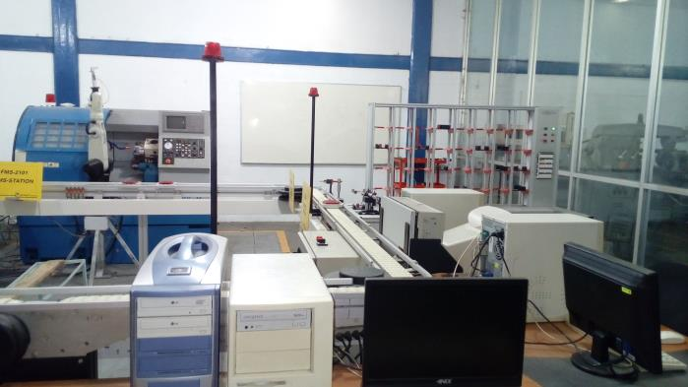
SENSORES
ACTIVIDAD 3
EQUIPO 4

Slide 2
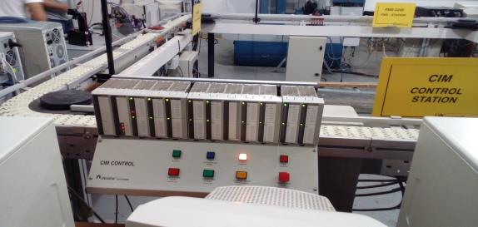
PROCESO DE FUNCIONAMIENTO DEL CIM
El sistema de manufactura integrada por computadora (CIM) consta de varias estaciones de trabajo como lo son :
Estación central (CIM-2000)
La estación central contiene un software CIM-2000. Este software opera todo el sistema de operaciones, en diversos modos: modo automático, modo semiautomático y modo manual.
El programa permite utilizar el interruptor ON/OFF de cada estación a partir de la estación central.

Slide 3
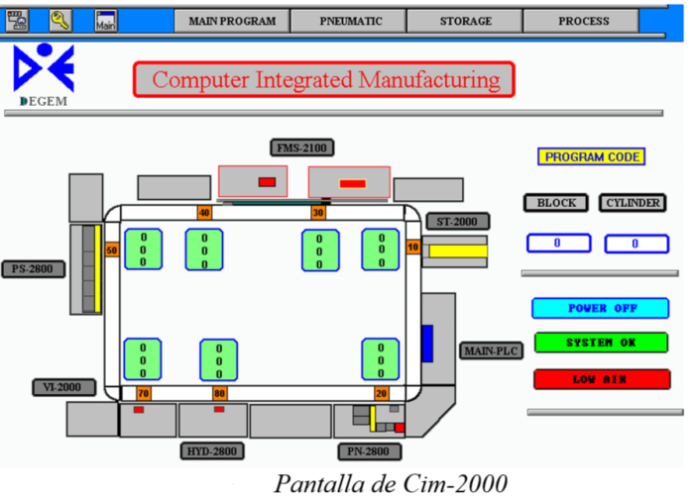
El software permite programaciones “on-line” y “off-line” para todas las estaciones y los siguientes dispositivos:
Todos los robots.
Maquina CNC.
Sistema visualizador.
Cinta transportadora.
Sistema automático de almacenamiento y recuperación.
Estación de Control de procesos.
Todas las estaciones son controladas por PC.

Slide 4
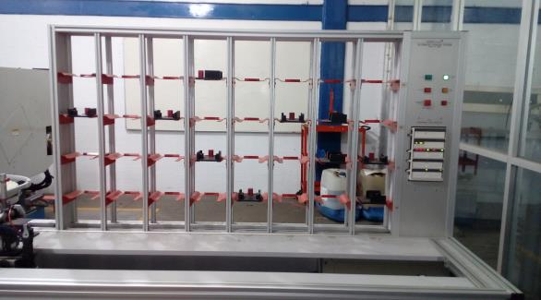
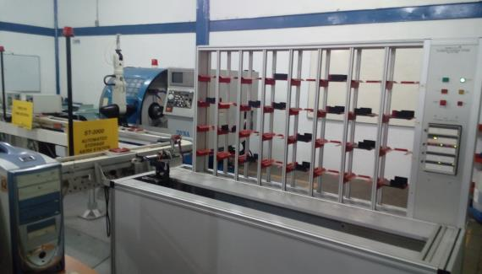
Estación automática de almacenamiento y recuperación (ST-2000)
Es utilizada para almacenar las piezas en proceso, productos terminados y materiales que está fuera de las especificaciones. La estación está equipada con los siguientes dispositivos principales.
Una instalación de almacenamiento que contiene 32 células de almacenamiento, ordenado en una matriz de ocho columnas por cuatro hileras.
2. Un manipulador de almacenaje que es utilizado para mover los pallets desde, hacia y entre las células.
3. Un robot eléctrico es utilizado para cargar y descargar el pallet, desde y hacia el vagón estacionándolo en el puerto de la estación.

Slide 5
4. Un manipulador propulsor es utilizado para colocar y sacar pallets entre la base del robot y el manipulador de almacenaje.
5. Un sistema de control basado en un PC, con controladores programables, ligado a la red de comunicación del CIM-2000.
El proceso lógico interno de la estación automática de almacenamiento, cuando opera de modo integrado, es el siguiente:
El control del CIM solicita un material especifico, utilizando el código del pedido de fabricación.
El control de almacenamiento determina si el material está disponible en el almacenamiento automático.
Si el material esta disponible lo retira y lo carga en un vagón estacionándolo en el puerto de la estación.

Slide 6
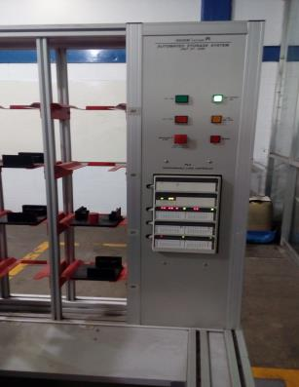
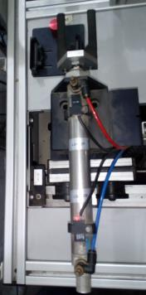
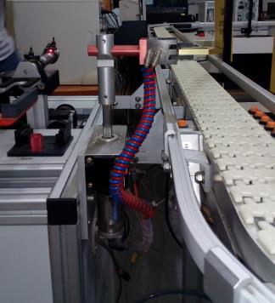
D. Si el material no está disponible, el control del CIM-2000 es notificado para suministrar el material necesario.
E. Cuando un vagón cargado llega al puerto de la estación, y debe ser almacenado, el pallet es descargado del vagón y almacenado en una célula de almacenamiento vacía.

Slide 7
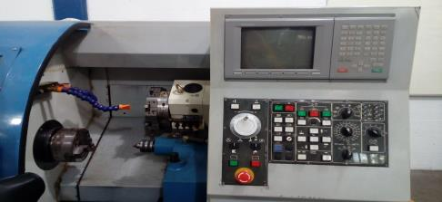
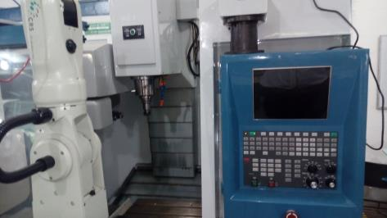
Sistemas de fabricación flexibles (FMS-2101 Y FMS-2200)
Cada una de las estaciones FMS del sistema consiste de tres dispositivos principales:
Un torno CNC
Una fresadora CNC
Un robot de carga/descarga
Las estaciones FMS es capaz de procesar tres tipos de planes de fabricación diferentes:
Procesar usando el torno
Procesar usando la fresadora
Procesar con el torno y luego la fresadora

Slide 8
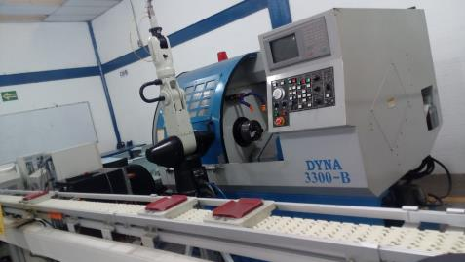
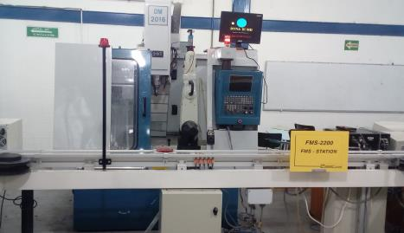
En las estaciones pueden ser procesadas tres tipos de materia prima:
De base rectangular
Barra cilíndrica, de 26mm de diámetro
Barra cilíndrica, de 20mm de diámetro
Cada estación FMS utiliza un robot para cargar material de la cinta transportadora al puerto de la estación, o para descargar del material listo de la estación al vagón de la cinta transportadora.

Slide 9
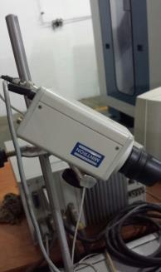
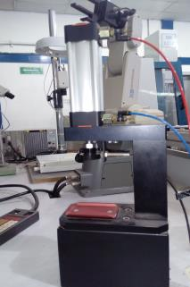
Estación de visión y control de calidad (VI-2000)
Cuenta con una cámara fotográfica, únicamente utilizada para la inspección visual. La inspección es capaz de detectar piezas defectuosas, tanto por dimensiones irregulares o por su forma. El dispositivo de inspección visual es controlado por una computadora personal, que es responsable de tomar la decisión sobre si una pieza es perfecta o defectuosa.

Slide 10
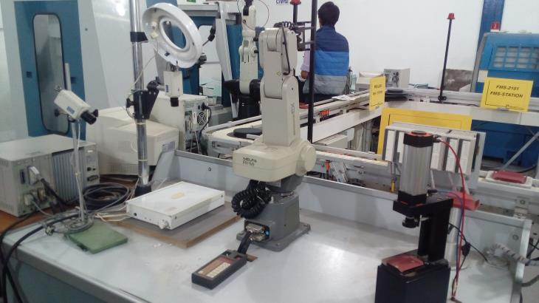
Cuenta con un robot eléctrico, utilizado para cargar material del vagón en el puerto, mover material entre el dispositivo de inspección visual y descargar materiales y montajes desde la estación a un vagón vació estacionado en el puerto.

Slide 11
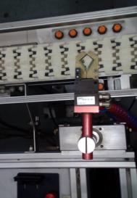
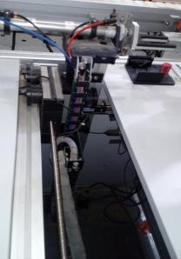
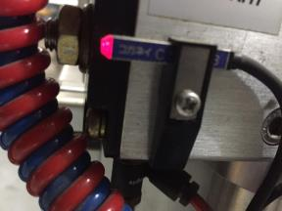
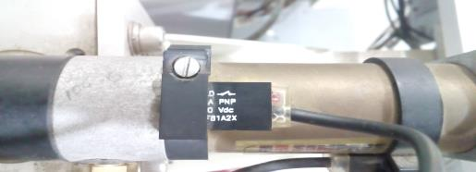
TIPOS DE Sensores encontrados en el proceso
Estación automática de almacenamiento y recuperación (ST-2000)
Para transferir los pallets dentro y fuera del los compartimientos. El manipulador tiene una banda la cual es operada por un motor DC. Tiene sensores para detectar el final de los ejes y un sensor sujetado a un broche del manipulador el cual detiene al manipulador en el compartimiento apropiado.

Slide 12
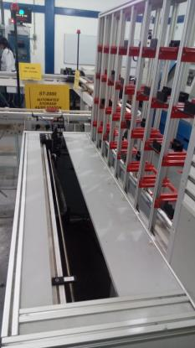
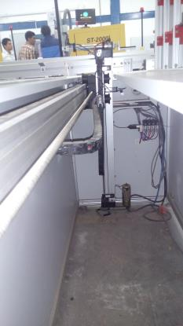
Cuando el software sigue la respuesta de detener el manipulador cartesiano en un determinado compartimiento, la banda con el broche buscará un sensor inductivo al final de los ejes XY, luego la horquilla, usara un pistón neumático de eje Z el cual se moverá al compartimiento para almacenar un pallet.

Slide 13
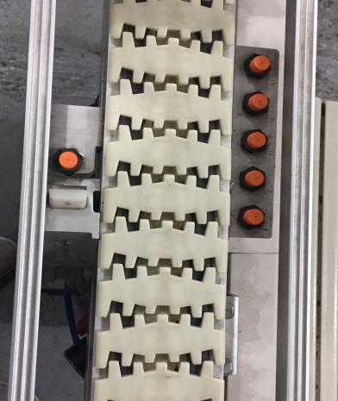
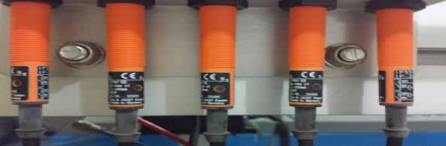
Un vagón tienes dos tipos de identificaciones:
El primero es el sensor de estado estacionado/movimiento (sensor de proximidad), este sensor indica si el vagón llegó o salió del puerto de la estación. Igual determina si debe o no moverlo para la estación siguiente.

Slide 14
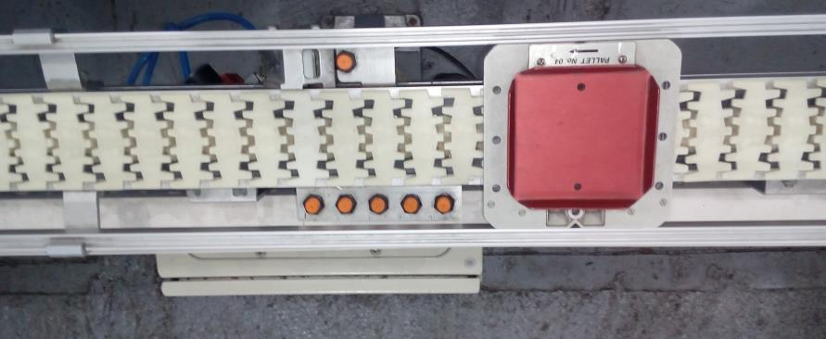
El segundo sensor son sensores de código binario de cinco bits. Se tienen identificados cada vagón con cinco bits que va de 1 a 32, en cada puerto hay un sensor para decodificar este número.
Igual existe un sensor de presión localizado en la parte inferior del deposito de los pallets que siente si hay pallets disponibles.

Slide 15
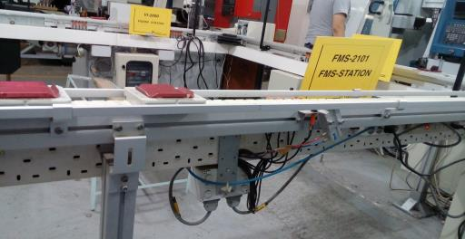
Sistemas de fabricación flexibles (FMS-2101 Y FMS-2200)
En estas estaciones se cuenta con un sensor de proximidad que ayuda al manipulador a empujar el pallets por el local apropiado de la estación de carga.
Para las bases rectangulares existe un sensor localizado en el almacén de las bases que siente si hay o no bases disponibles.
Para las barras cilíndricas hay un sistema de sensores localizados en los depósitos de estas barras que detectan si hay o no en el depósito.
Hay un sensor de proximidad que indica si el manipulador empujo la barra al lugar apropiado.

Slide 16
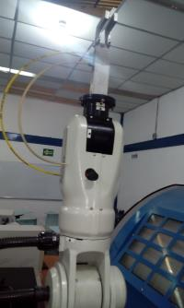
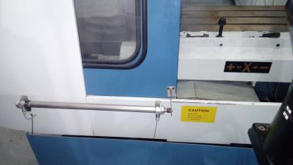
Tanto en el robot de la fresadora como en el robot del torno se encuentran sensores localizados en las agarraderas del robot indicando si fue cargada una barra de diámetro apropiado, en caso contrario el robot removerá la barra errada y la pondrá en una célula especial.
En el torno y l fresadora CNC cuenta con un sensor en la puerta principal para poder ser procesada, esta conectada con los sensores de la banda transportadora y envía una señal a la estación FMS 2101 cuando el pallet lleva una pieza que se desee maquinar. Cuando está llega a la estación mediante una señal neumática se abre la puerta para posteriormente esta se trabaje.

Slide 17
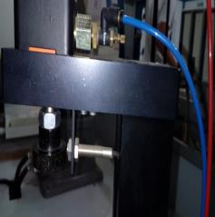
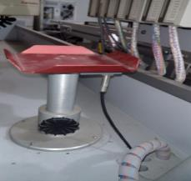
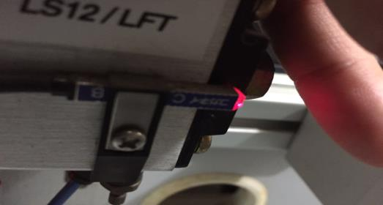
Estación de visión y control de calidad (VI-2000)
Encontramos un sensor en la cámara fotográfica el cual percibe el momento en el cual se coloca la pieza para empezar a fotografiarla. Cuando esta termina el brazo robótico con ayuda del sensor inductivo toma la pieza ya inspeccionada y la coloca en el pallet de la banda.

Slide 18
SENSORES QUE SE PODRIAN IMPLEMENTAR PARA MEJORAR EL PROCESO DEL CIM
En el CIM correspondiente tenemos que la materia prima o pallets son transportados a través de la banda en donde en determinado punto estarán colocados unos sensores inductivos que detendrán el recorrido del pallet dando paso a que el robot colocado en cada estación se encargara de tomar el pallet y llevarlo a la estación correspondiente y así poder comenzar el trabajo de la misma.

Slide 19
Así pues tenemos que implementaremos un sistema de posicionamiento y seguimiento a través de una banda que siga el recorrido del pallet y con un robot podrá tomar el pallet y retirarlo aunque la banda junto el mismo sigan en movimiento.
Esto debido a que todo el sistema implica tiempo y costo , y no solo durante el procesamiento , sino que también durante el retiro , el posicionamiento y el regreso de la pieza , además el transporte a cada estación ocasiona una prolongación de tiempo de manufactura y por lo tanto se ve afectado excrementando el promedio de la eficiencia de toda la producción.

Slide 20
Nuestro sistema consistirá en una nueva estación de trabajo que sea adaptada al CIM ,solo que esta funcionara a lo largo de todo el proceso y no solo una sección individual como tal.
La celda de trabajo consistirá esencialmente en:
2 sensores fotoeléctricos que tendrán como tarea detectar el objeto en movimiento que circulara sobre la banda.
Una mesa seguidora, esta permite al manipulador desplazarse paralelamente a la banda, con el propósito de viajar a la misma velocidad del objeto.
Un manipulador para retirar el objeto de la banda transportadora y llevarlo a otro punto.
Un gripper, el cual se encargará de sujetar el objeto.

Slide 21
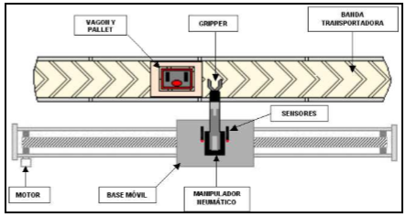
explicación
Esquema del sistema a realizar
El funcionamiento del mecanismo completo es capaz de seguir, posicionarse, tomar y retirar el objeto (pallet) de la banda y regresar a una posición inicial, esperando la presencia de otro pallet.

Slide 22
Las ventajas que puede proporcionar el sistema en la industria son muy variadas, adecuando el sistema puede realizar otras operaciones como son: Ensamble de piezas, realizar algún proceso de inspección de control de calidad en una línea de ensamble, realizar maquinados a la piezas (barrenar, proceso de pintura, baño o recubrimientos, etc.), selección y/o retiro de objetos no deseados, todo esto sin la necesidad de detener el pallet o la banda transportadora.
El empleo de los sensores será que estarán colocados uno en cada lado del robot para que así siga el recorrido del pallet y este sea programado para que en determinado punto pueda manipular el pallet y llevarlo a la estación predeterminada ,sin que la banda sea detenida, ahorrando tiempo y sensores inductivos que detengan el recorrido del pallet.

